Slide 1
Конспект развлечения в средней группе.
На тему:
«Почему сердится Мойдодыр или история о том, что такое хорошо и что такое плохо»
Молчанова Л.С.

Slide 2
Организованная образовательная деятельность: Социально-коммуникативное развитие (средняя группа)
Образовательные задачи: Закрепить знания детьми произведений К. И. Чуковского «Мойдодыр»; учить отвечать на вопросы педагога.
Развивающие задачи: развивать речь детей, память, логическое мышление.
Воспитательные задачи: воспитывать аккуратность, чистоплотность, желание быть всегда красивым. Интеграция: физическое развитие, речевое развитие, художественно-эстетическое развитие.
Оборудование: письмо, сундучок, мыло, паста, щётка, мочалка, зеркало, расчёска, детский крем.

Slide 3
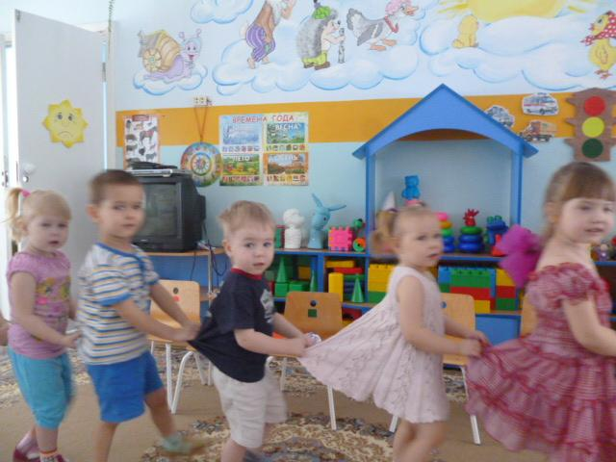
ООД.
Воспитатель: Ребята, вы любите сказки? (Да). - А хотите побывать в сказке? (Да). - Тогда я вас приглашаю в сказку, а какую вы сами догадаетесь, когда мы туда попадем. Вы готовы отправиться в сказку? Тогда становитесь друг за другом и в путь. Садитесь в «поезд» и поедем в сказку.

Slide 4
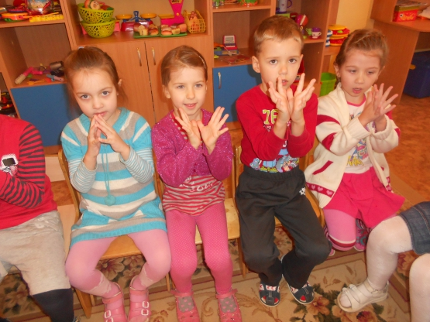
Вот мы с вами и оказались в сказке, как здесь красиво! Только в сказку так просто не попасть, смотрите, какой замок висит на двери, а чтобы его открыть мы с вами сделаем пальчиковую гимнастику.
Пальчиковая гимнастика «Замок»:
Были маленькие мы (пальцы согнуты, прижаты к ладони)
Стали вдруг большие (расправить пальцы, растопырить)
Шалунишки, шалуны (движение «фонарики»)
А дружные какие! (сцепляют пальцы обеих рук в замок, ладони сжаты)

Slide 5
- Молодцы, открыли замок.
Ребята, посмотрите, а здесь письмо. Это письмо необычное, оно не только для меня, оно больше для вас. Хотите, я вам его прочитаю?
«Я – Великий Умывальник, Знаменитый Мойдодыр, умывальников начальник и мочалок командир. Если топну я ногою, позову своих солдат, в эту комнату толпою умывальники влетят, и залают, и завоют, и ногами застучат, и тебе головомойку, неумытому – дадут. Прямо в мойку, прямо в мойку с головою окунут».

Slide 6
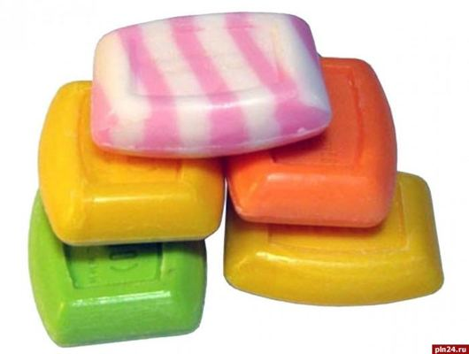
Кто же прислал это письмо? На кого рассердился умывальник? (ответы детей)
- Каких детей мы называем грязнулями?
- Что значит «грязнуля»? (ответы детей)
- Что нужно делать, чтобы Мойдодыр перестал сердиться? (ответы детей) Ребята, смотрите, а здесь какой-то сундучок. Оказывается, у Мойдодыра есть сундучок чистоты, этот сундучок должен помочь грязнулям. А вот что в сундучке вы должны отгадать.
Загадки:
Ускользает, как живое, но не выпущу его я,
Белой пеной пенится, руки мыть не ленится.
(мыло)

Slide 7
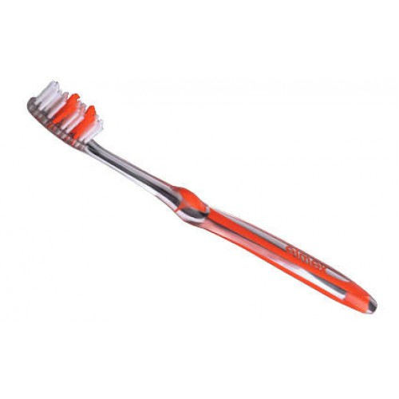
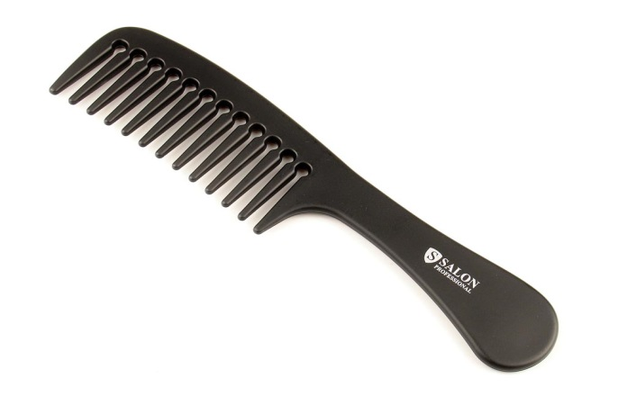
Пластмассовая спинка, жёсткая щетинка,
С зубной пастой дружит, зубам усердно служит. (зубная щётка)
Вытираю я, стараюсь, после ванной паренька,
Всё намокло, всё измялось, нет сухого уголка.
(полотенце)
Хожу - брожу не по лесам, а по усам и волосам.
А зубы у меня длиннее, чем у волка и медведя.
(расческа)

Slide 8
И сияет, и блестит, никому оно не льстит,
А любому правду скажет, всё как есть ему подскажет. (зеркало)
Скажите, пожалуйста, для чего нужны предметы, которые Мойдодыр положил в сундучок?
- За морями, за лесами есть волшебная страна, страною здоровья зовётся она. Как вы думаете, что значит быть здоровым? (не болеть, делать зарядку, заниматься спортом, закаляться…)

Slide 9
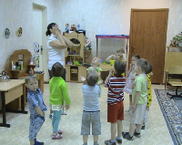
Проводится психогимнастика.
Вода и мыло быстро прогоняют грязь.
Кожа становится чистой и сможет дышать.
А теперь отдохнём.
Льётся чистая водица,
Мы умеем сами мыться,
Порошок зубной берем,
Крепко щёткой зубы трём,
Моем шею, руки, уши.
После вытремся получше.

Slide 10
Дидактические игры:
Дидактическая игра «Нужные вещи»
. В корзинке: расческа, зубная щётка, мыло, детский крем, мочалка и т.д. Помимо нужных вещей лежат и не нужные, дети должны выбрать только нужные вещи для здоровья.
Дидактическая игра « Что такое хорошо, и что такое плохо»
. Если это плохо- хлопаете один раз, а если хорошо - то два раза.
- Помыть руки перед едой…
- Не убрать за собой игрушки…
- Сделать утром зарядку…
- Не заметить грязи на руках…
- Встать утром , умыться…
- Не любить мыться в душе, в бани…
- Значит нужно как поступать: хорошо или плохо? Будем делать хорошо и не будем плохо? (Да).

Slide 11
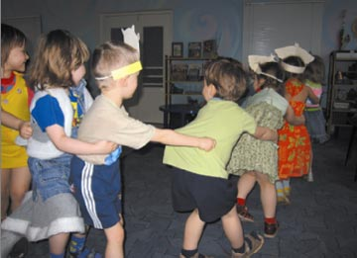
Воспитатель: А нам пора уезжать из сказки. Садитесь, ребята в вагончики, поедем в наш детский сад.
Звучит музыка «Вагончик», дети цепляются друг за друга и «поезд» возвращает детей в группу.

